Slide 1
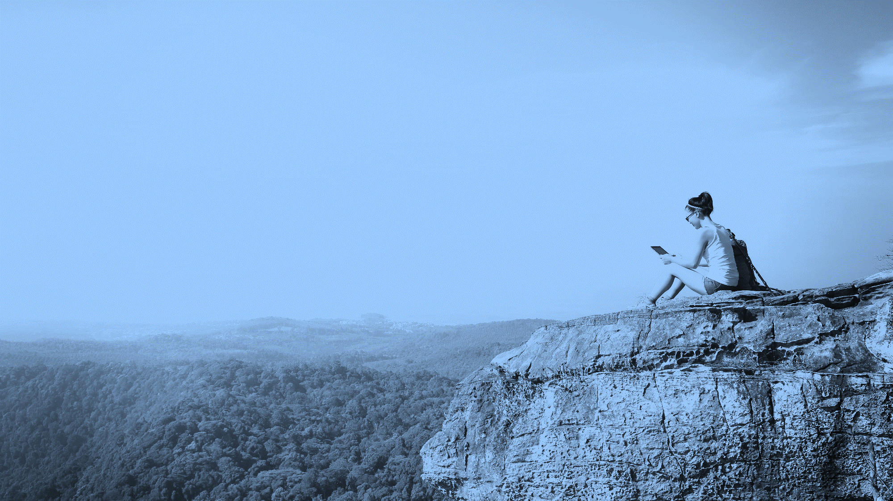
Créativité publicitaire
@mercantiguerin
Définition, mesures, évolution
Notes:
Pour utiliser cette diapositive d'animation de titre avec une nouvelle image, il suffit de 1) déplacer la forme semi-transparente supérieure sur le côté, 2) supprimer l'image, 3) cliquer sur l'icône de l'image pour ajouter une nouvelle image, 4) déplacer la forme semi-transparente vers la position d'origine 5) mettre à jour le texte sur la diapositive.

Slide 2
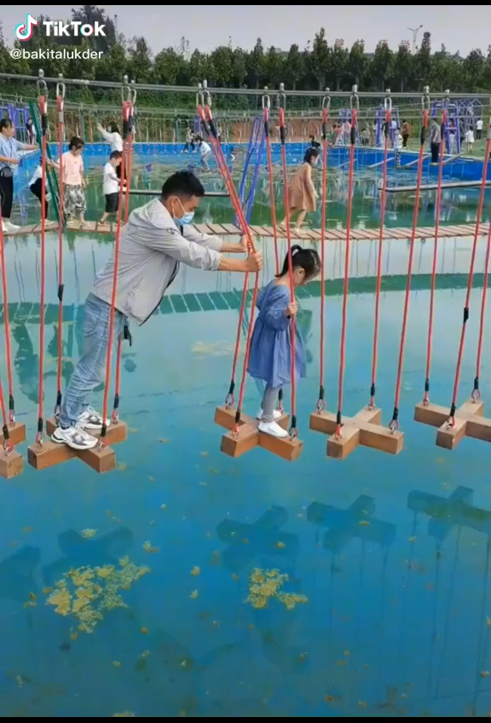
La créativité publicitaire en 2022
Qu’est-ce-que la créativité ?
Mon expérience chez l’annonceur
Le cas Mercedes-Benz

Slide 3
Mon expérience chez l’annonceur

Slide 4
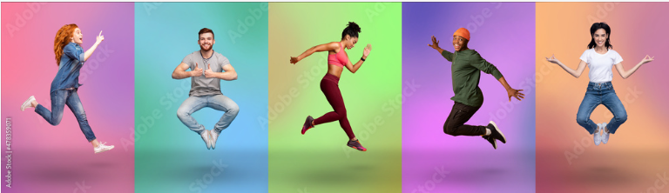
Les différentes étapes du tournage d’un film publicitaire
Pré-production
Assistant
Directeur/rice de la Photographie
Chef Op Décorateur/rice
Régisseur/euse
Repéreur
Styliste…
Réunion de pré-prod
Acheteur – Assurances
Casting Showreel
Conception – Création
Story Board
Animatic
Pré-tests
Agence – Maison de Prod - Réalisateur
Créatifs – Réalisateur
1 Brief
2 Copy Strategy
Tournage
Post-Production
Monteur/euse, Etalonneur/euse, Graphiste, Motion Designer, 3D Artist,
Compositeur/trice

Slide 5
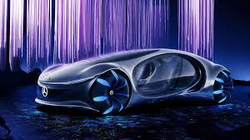
Quelle évolution de la créativité ?
http://www.culturepub.fr/videos/mercedes-benz-classe-a-lac-gele/
1998
https://www.youtube.com/watch?v=JDpvKt1b60U&list=PL3553756252EA34C0&t=26s
1998
http://www.culturepub.fr/videos/mercedes-slk-l-orgasme/
2008, Leo Burnett, Afrique du Sud
http://www.culturepub.fr/videos/mercedes-benz-sensations/
2013, BBDO
http://www.culturepub.fr/videos/mercedes-l-enquete/
2016, BBDO
http://www.culturepub.fr/videos/mercedes-amg-easy-driver/
2017, Easy Rider, Frères Cohen, Super Bowl
http://www.culturepub.fr/videos/mercedes-benz-the-first-driver/
Bertha Benz, femme de Carl Benz, 130 ans de Mercedes, 2018
https://www.youtube.com/watch?v=i6XG-226CBE
Nicki, Minaj 2018
https://www.youtube.com/watch?v=7dTz0AcUGNw
Mercedes Benz, Magical Garage, 2022

Slide 6
La créativité publicitaire en 2022

Slide 7
LE RETOUR DE LA CREATIVITE PUBLICITAIRE
85% of respondents said that creativity centred around sustainability is either critical or very important to business today. (Cannes Lions d’or)
La créativité compte à hauteur de 50% dans l’efficacité d’une campagne, largement devant la couverture (25%), la fréquence (16%) et les synergies média (9%). (source, Kantar)
Only 10% of brands are extremely confident in applying commercially successful creativity today. (Cannes Lions d’or) (Cannes Lions d’or)
Convincing stakeholders to invest in creativity is the biggest challenge both brands (41%) and creative partners (56%) face today. (Cannes Lions d’or)

Slide 8
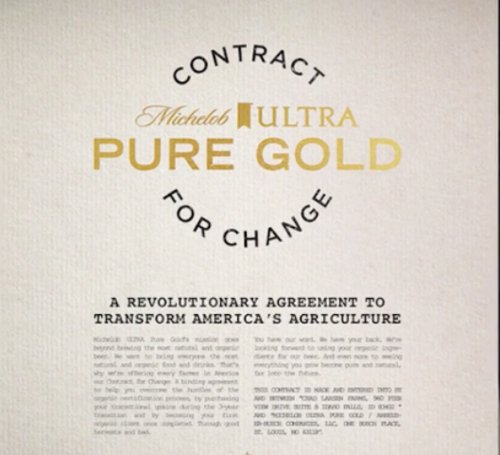
Michelob Ultra has already demonstrated the business benefits of acting consciously. Its mission to transform agriculture with a ‘Contract for Change’ provides an organic solution to the product line but will also triple organic barley acreage by 2023. This marks an unprecedented contribution to the UN’s Sustainable Development Goals. The brand is also set to expand production by 25% by 2023.
It pays to be green
https://www.youtube.com/watch?v=dfZLYkJwxqc

Slide 9
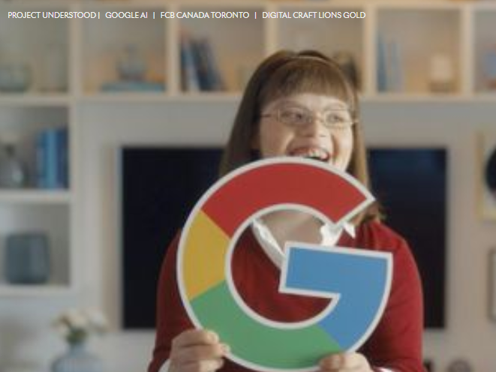
Google recognised that its internal team didn’t fully understand the needs of people with Down’s Syndrome. So, to make its voice technology more inclusive it worked closely with the Canadian Down Syndrome Society. Google captured their voice data to train its speech recognition technology to better understand the speech patterns of this group.
Represent the under Represented
https://www.youtube.com/watch?v=9ET-4k_AiEI

Slide 10
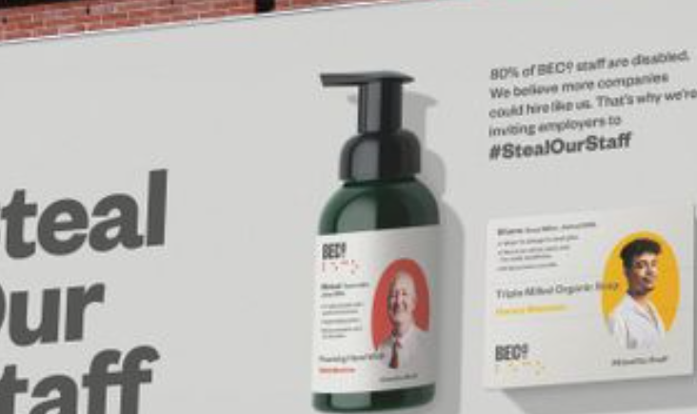
A renewed focus on talent
To encourage other businesses to help close the disability employment gap, BECo launched #StealOurStaff. This campaign flipped traditional ad recruitment on its head by shining a light on BECo’s own talent. The brand used its product packaging to highlight the skills and experiences of its best employees. The intention here was to get their employees recruited elsewhere, making room for more inclusive vacancies at BECo.
https://www.youtube.com/watch?v=KRZxKuaylv4

Slide 11
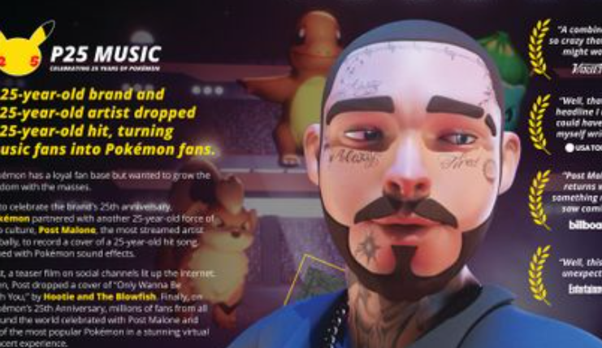
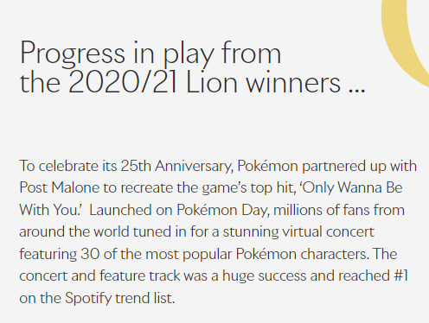
Ready Player Two?
https://www.youtube.com/watch?v=gBGoDmLMe3U

Slide 12
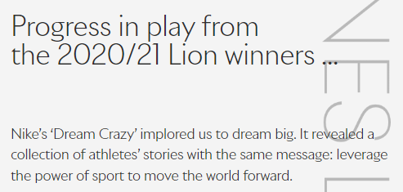
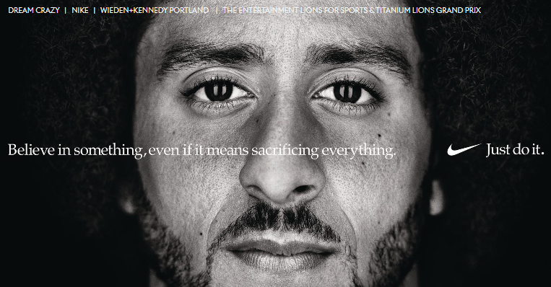
Reframing Creative Effectiveness:
Ideas as Investments
https://www.youtube.com/watch?v=A1hDscZfE2w

Slide 13
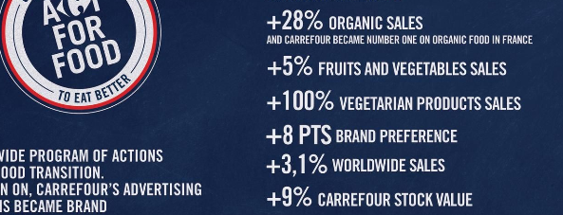
The role of the creative has changed as business transformation pushes brands into rethinking their operational processes. Increasingly, creatives are working closely with business leaders to align these internal processes with the brand’s future strategy and vision.
A true testament to what creativity can do for business transformation is Carrefour’s Grand Prix winner ‘Act for Food’.
The French supermarket group has worked with Marcel Paris over the last four years and is well on its way to becoming a legacy brand.
Re-imagine, Reinvent and Re-build:
It’s time for a factory reset
https://www.youtube.com/watch?v=Q3n5dKpAY74

Slide 14
La créativité est culturelle…

Slide 15
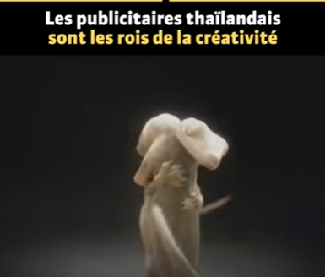
https://www.youtube.com/watch?v=gH30rrgP19g

Slide 16
Et émotionnelle

Slide 17
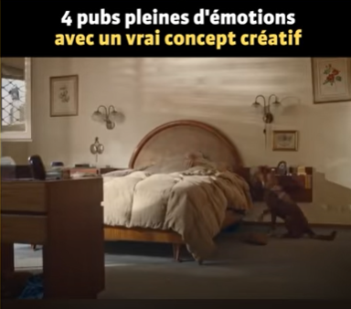
https://www.youtube.com/watch?v=hCqrcamRIp0

Slide 18
ACTIVITE

Slide 19
Visionnez ces 10 films. Classez les du plus créatif au moins créatif. On en discute…
https://www.youtube.com/watch?v=bIRa63nR2mU

Slide 20
Quels indicateurs ?
Une publicité créative est-elle toujours efficace ?

Slide 21
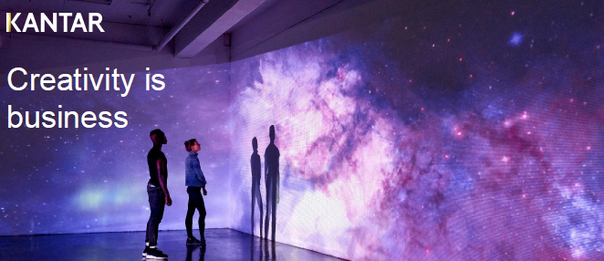
https://www.youtube.com/watch?v=PtpZ0HX3Seo

Slide 22
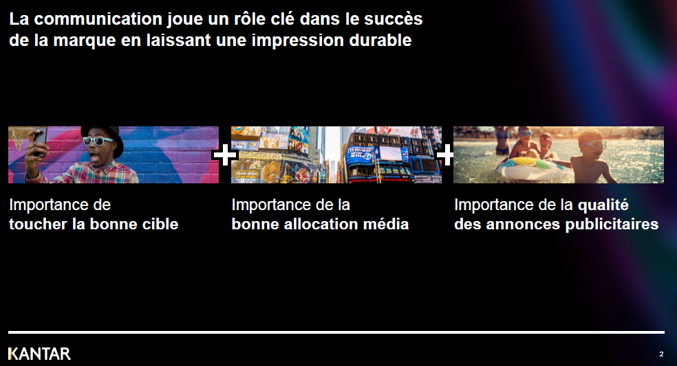

Slide 23
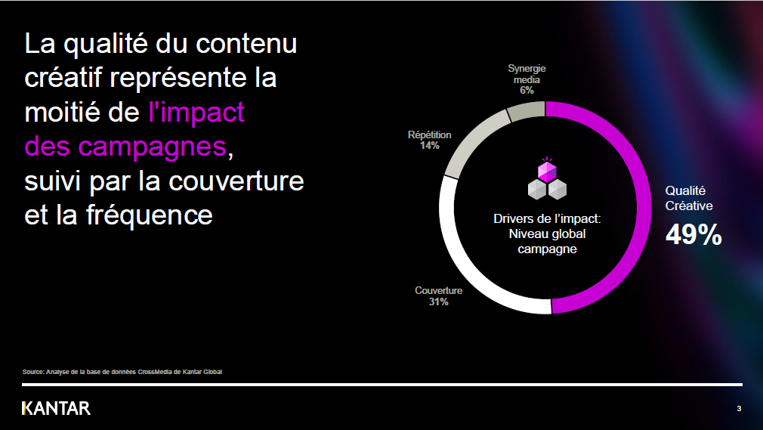

Slide 24
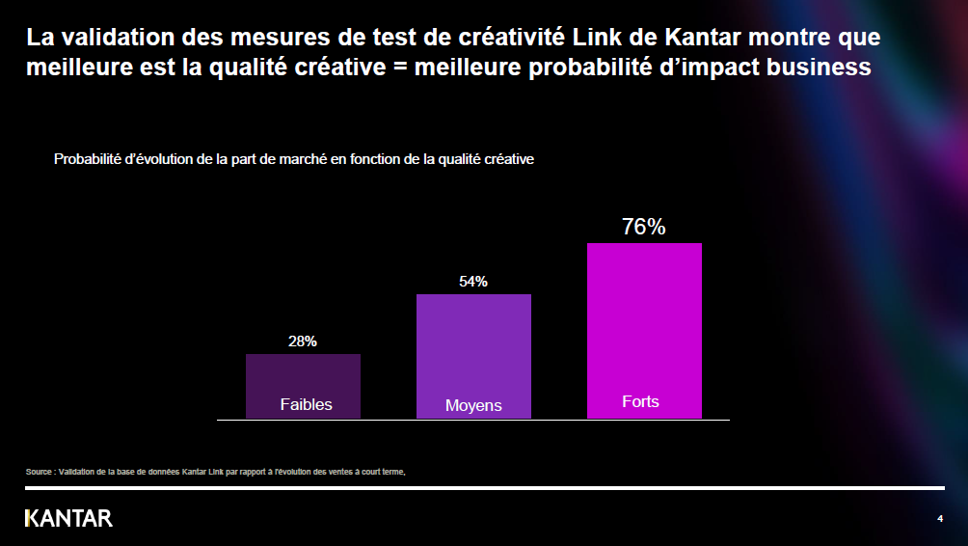

Slide 25
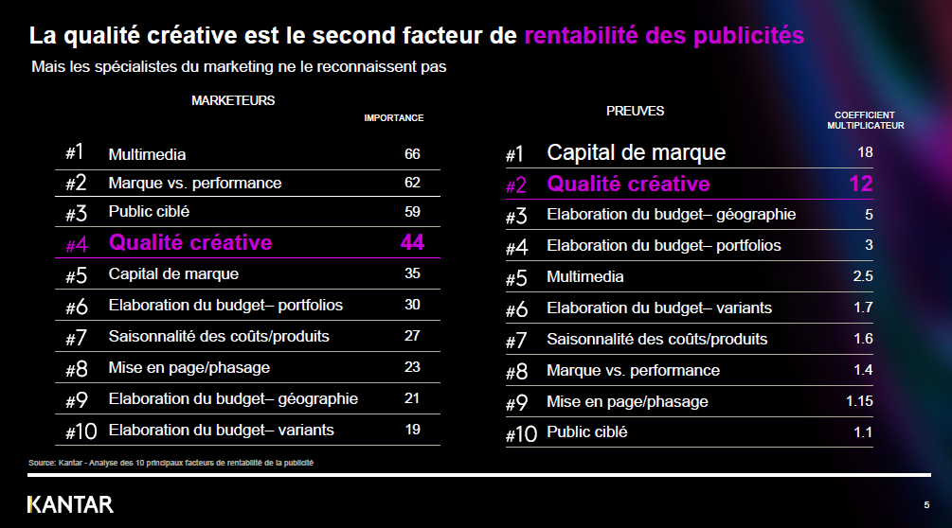

Slide 26
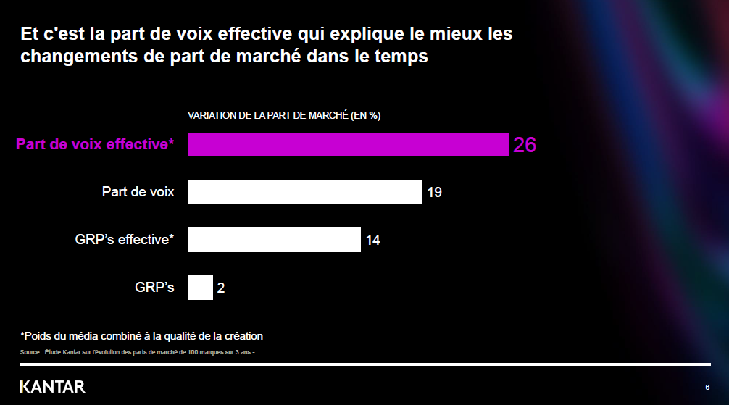

Slide 27
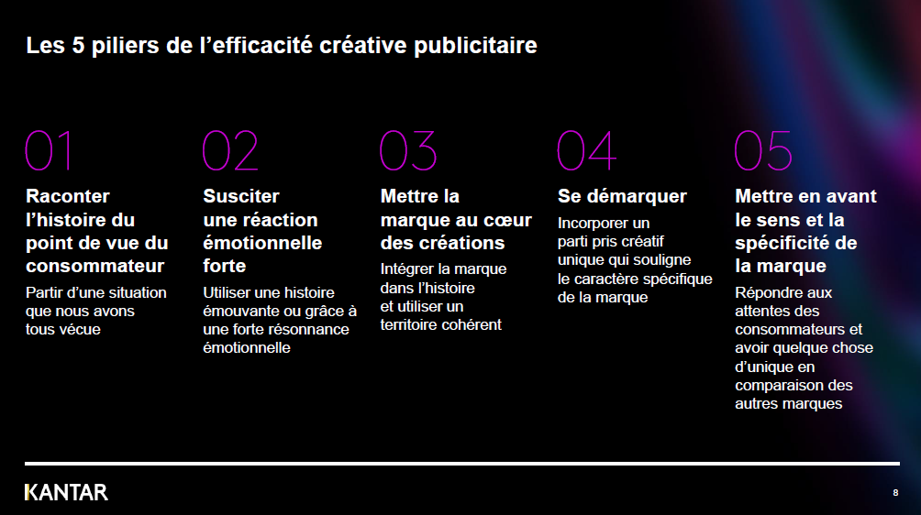

Slide 28
Recherche et créativité

Slide 29
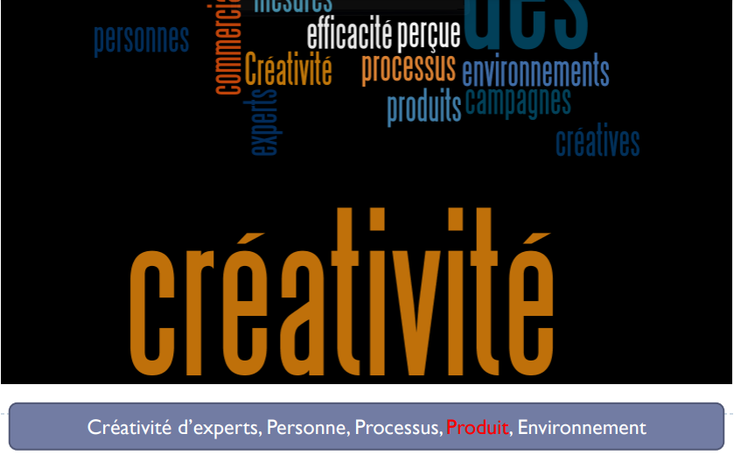
https://mariamercantiguerin.com/wp-content/uploads/2018/02/de-la-crc3a9ativitc3a9-publicitaire-c3a0-la-crc3a9ativitc3a9-numc3a9riquesoutenance-enregistrement-automatique.pdf

Slide 30
ATELIER

Slide 31
1/ Baladez vous sur le site suivant https://piximedia.com/gallery/?lang=fr#mobile
A votre avis, quelles sont les principales caractéristiques de la créativité des campagnes digitales ?
2/ Allez sur https://openai.com/dall-e-2/
Ouvrez un compte gratuit
Concevez une campagne pour une marque en vous inspirant de
https://creapills.com/affiches-pub-marques-ia-10days-20220713
3/ Allez sur Yoast et essayez d’avoir un bouton vert.
https://yoast.com/research/real-time-content-analysis/
A votre avis, à quoi sert cet outil ?
Est-il un frein ou un atout à la créativité ?

